Slide 1
Avaliação do PD-L1 usando o ensaio PD-L1 IHC 22C3 pharmaDx e CPS (Combined Positive Score)
Profa. Helenice Gobbi
Universidade Federal do Triângulo Mineiro

Slide 2
Declaração de Conflito de Interesse
Helenice Gobbi, CRM-MG 14699, participo como palestrante em reuniões científicas das empresas Agilent, Roche, AstraZeneca e Daichii-Sankyo.
Não possuo ações destas empresas
Não tenho conflitos financeiros a declarar
Exigência da RDC Nº 96/08 da ANVISA

Slide 3
Objetivos
Discutir a aplicação do Escore Positivo Combinado/ Combined Positive Score (CPS) na avaliação do ensaio imuno-histoquímico (IHQ) PD-L1 IHC 22C3 pharmDx da Agilent
Desmistificar e simplificar a abordagem do CPS para que os patologistas possam ter confiança na avaliação do ensaio e aplicar o algoritmo com confiança em amostras de diferentes tumores

Slide 4
Via PD-1 - PD-L1
PD-L1 é expresso em células normais e PD-1 é expresso em linfócitos T citotóxicos.
A inativação das células T limita os danos ao tecido normal.
Fonte: Agilent
Notes:
PD-L1 amortece a resposta imune pela desativação das células T. Geralmente é expressada em um subconjunto de macrófagos e pode ser induzida como parte de um processo fisiológico para modular para baixo respostas imunes em andamento, em tecidos periféricos.
Porém, PD-L1 também pode ser induzida em linfócitos ativados, endotélios, e outros tipos de células malignas. Além disso, células tumorais e células estromais associadas também podem expressar PD-L1, desligando as células T efetoras. Isso significa que PD-L1, expressada em células imunes e em células tumorais, pode inibir a resposta antitumoral da célula T.

Slide 5
Via PD-1-PD-L1
Células tumorais e células estromais peritumorais também podem expressar PD-L1
PD-L1 pode ser induzido em linfócitos ativados (T, B e NK), células endoteliais e outros tipos de células não malignas.
Fonte: Agilent
Notes:
PD-L1 amortece a resposta imune pela desativação das células T. Geralmente é expressada em um subconjunto de macrófagos e pode ser induzida como parte de um processo fisiológico para modular para baixo respostas imunes em andamento, em tecidos periféricos.
Porém, PD-L1 também pode ser induzida em linfócitos ativados, endotélios, e outros tipos de células malignas. Além disso, células tumorais e células estromais associadas também podem expressar PD-L1, desligando as células T efetoras. Isso significa que PD-L1, expressada em células imunes e em células tumorais, pode inibir a resposta antitumoral da célula T.

Slide 6
Mecanismo de ação dos inibidores PD-1 e PD-L1 como forma de imunoterapia para diferentes tumores
A ativação da sinalização PD-1/PD-L1 serve como o mecanismo primário pelo qual os tumores evitam sinais específicos do antígeno.
O bloqueio de anticorpos de PD-1 e PD-L1 reverte esse processo e aumenta a atividade imunológica antitumoral.
Gong J. et al. J ImmunoTherapy Cancer, 2018
Notes:
PD-L1 amortece a resposta imune pela desativação das células T. Geralmente é expressada em um subconjunto de macrófagos e pode ser induzida como parte de um processo fisiológico para modular para baixo respostas imunes em andamento, em tecidos periféricos.
Porém, PD-L1 também pode ser induzida em linfócitos ativados, endotélios, e outros tipos de células malignas. Além disso, células tumorais e células estromais associadas também podem expressar PD-L1, desligando as células T efetoras. Isso significa que PD-L1, expressada em células imunes e em células tumorais, pode inibir a resposta antitumoral da célula T.

Slide 7
Diretrizes para avaliar o PD-L1 usando imuno-histoquímica
O PD-L1 não é um simples teste positivo/negativo
É preditivo da resposta a diferentes inibidores da resposta imune (“inibidores de check-point”) em diferentes tumores
A expressão de PD-L1 pode ser avaliada por imuno-histoquímica (IHQ) utilizando diferentes anticorpos e ensaios com diferentes sensibilidades e especificidades
figure
Schmidt G et al. Arch Gynecol Obstet. 306:1689-1695, 2022; Paver EC et al. Pathology. 53:141-156, 2021

Slide 8
Formação e treinamento dos patologistas para interpretação das colorações IHQ para PD-L1 : Desafios
Os patologistas devem ser bem treinados e informados sobre as indicações do teste e a medicação que se pretende usar, os critérios de análise para cada tipo tumoral, limites utilizados no algoritmo, interpretação dos resultados e erros/”pitfalls” de cada tipo de ensaio IHC

Slide 9
Indicações do ensaio PD-L1 IHC 22C3 pharmDx como teste diagnóstico complementar (companion diagnostic test)*
Tipo de tumor | Nível de expressão do PD-L1 | Intenção do uso
Ca de pulmão não pequenas células (NSCLC) | TPS ≥ 1% | PD-L1 IHC 22C3 pharmDx é indicado como auxiliar na identificação de pacientes com NSCLC para tratamento com pembrolizumabe
CCE Esôfago (ESCC) | CPS ≥ 10 | PD-L1 IHC 22C3 pharmDx é indicado como auxiliar na identificação de pacientes com ESCC para tratamento com pembrolizumabe
Câncer Cervical (CC) | CPS ≥ 1 | PD-L1 IHC 22C3 pharmDx é indicado como auxiliar na identificação de pacientes com câncer cervical para tratamento com pembrolizumabe
CCE cabeça e pescoço (HNSCC) | CPS ≥ 1 | PD-L1 IHC 22C3 pharmDx é indicado como auxiliar na identificação de pacientes com HNSCC para tratamento com pembrolizumabe
Câncer de mama triplo negativo (TNBC) | CPS ≥ 10 | PD-L1 IHC 22C3 pharmDx é indicado como auxiliar na identificação de pacientes com TNBC para tratamento pembrolizumabe
* O teste e respectivo tratamento, na maioria dos casos, são indicados para tumores localmente avançados ou metastáticos
Fonte: Agilent

Slide 10

Entendendo a equação CPS - Combined Positive Score
  A equação CPS determina o nível de expressão do PD-L1 na amostra do tumor
  Embora o resultado do cálculo do CPS possa exceder 100, o escore máximo é definido em CPS 100
  O escore é expresso em número inteiros, sem frações
  Não é expresso em porcentagem de células coradas
Número de células (tumorais, linfócitos, macrófagos) coradas pelo PD-L1
CPS =
$\text{×}$ 100
Número total de células tumorais viáveis

Slide 11
Visão geral da pontuação CPS – inclusões/exclusões do numerador
Elementos do tecido | Incluídos no numerador | Excluidos do numerador
Células tumorais | Coloração de membrana linear parcial ou completa, convincente (de qualquer intensidade) das células tumorais invasivas viáveis | Células tumorais não coradas Células tumorais com coloração citoplasmática apenas Carcinoma in situ
Células imunes | Coloração da membrana e/ou citoplasmática (em qualquer intensidade) de células inflamatórias mononucleares (MICs) dentro de ninhos tumorais e estroma de suporte adjacente: Linfócitos (incluindo agregados de linfócitos) Macrófagos Apenas as MICs diretamente associadas à resposta tumoral são pontuadas. | CIM* não coradas CIM (incluindo agregados linfoides) associados a úlceras e outros processos não associados ao tumor CIM associadas a carcinoma in situ CIM associadas a estructuras benignas Neutrófilos, eosinófilos e plasmócitos
Outras células | Não incluídas | Células benignas Células estromais (incluindo fibroblastos) Células necróticas e/ou restos celulares.
*CIM: células inflamatórias mononucleadas
Fonte: https://www.agilent.com/cs/library/usermanuals

Slide 12
Visão geral da pontuação CPS – inclusões/exclusões do denominador
Elementos do tecido | Incluidos no denominador | Excluídos do denominador
Células tumorais | Todas as células tumorais invasivas viáveis | Qualquer célula tumoral invasiva necrótica ou não viável Carcinoma in situ
Células imunes | Não incluídas | Todas as células imunes de qualquer tipo.
Outras células | Não incluídas | Células benignas Células estromais incluindo os fibroblastos Células necróticas e/ou restos celulares.
Fonte: https://www.agilent.com/cs/library/usermanuals

Slide 13
Aspectos fundamentais da equação CPS
O espécime do/a paciente pode ter um CPS que está no nível do cut-off diagnóstico considerado ou acima deste nível de expressão de PD-L1 com:
Ambas as células tumorais e células imunes associadas ao tumor coradas pelo PD-L1
Apenas células imunes associadas ao tumor coradas pelo PD-L1
Apenas células tumorais coradas pelo PD-L1
Fonte: Agilent

Slide 14
Avaliação da adequacidade da amostra
É importante avaliar um corte histológico sequencial corado pela HE do mesmo bloco de parafina da amostra antes da avaliação da lâmina corada pelo PD-L1 para identificar:
A adequacidade da fixação
Má preparação de lâminas ou artefatos de corte
Áreas de necrose e hemorragia
Áreas de inflamação não diretamente associadas ao tumor

Slide 15
Avaliação da adequacidade da lâmina corada pelo PD-L1
  As seguintes variáveis pré-analíticas podem resultar em uma amostra não avaliável:
  Má fixação da amostra (clivagem tardia e autólise)
  Má preparação das lâminas
  Armazenamento inadequado dos cortes histológicos
  Artefatos de processamento

Slide 16
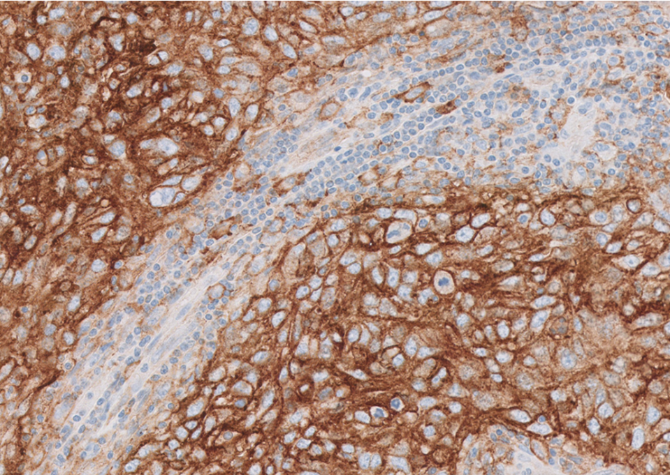
Avaliação da adequacidade da lâmina corada pelo PD-L1
  Deve haver pelo menos 100 células tumorais invasivas viáveis presentes na lâmina corada com PD-L1 para que a amostra seja considerada adequada para avaliação

Slide 17
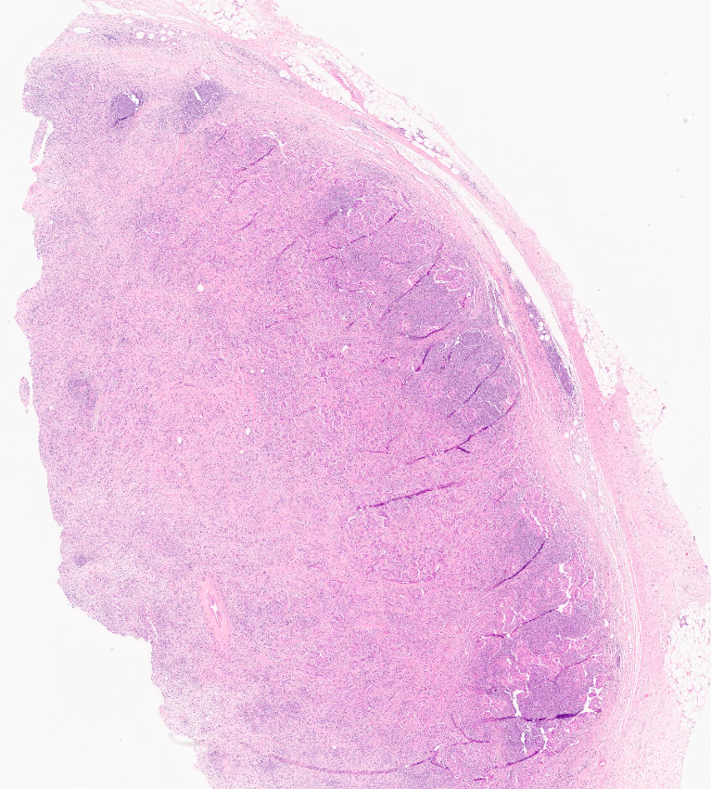
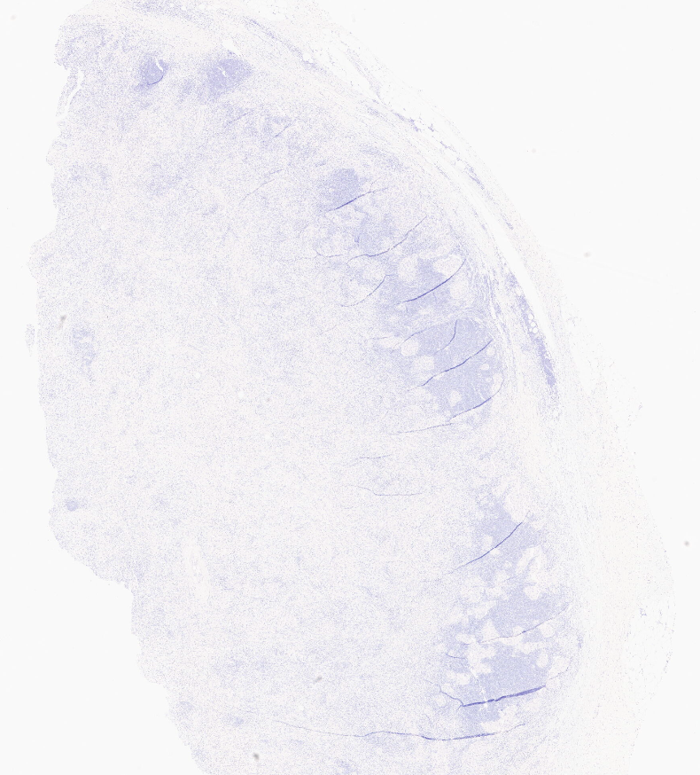
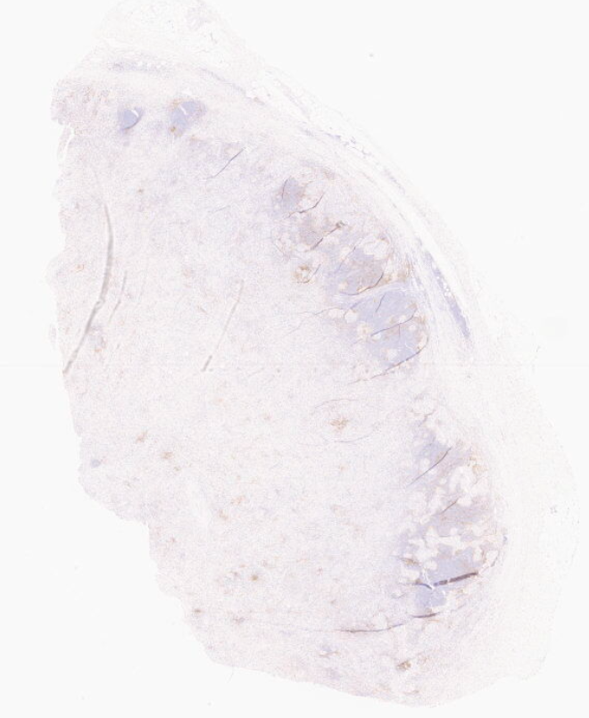
Protocolo de reação e análise usando o ensaio 22C3
Devem ser examinadas três lâminas de cada caso: uma corada com HE (para avaliar a adequação da amostra), uma lâmina controle-negativo, incubada com o reagente de controle-negativo correspondente, e uma corada com PD-L1.
HE
Controle negativo
PD-L1

Slide 18
Exemplos de Tumores Corados pelo PD-L1 usando o ensaio IHC 22C3 e diferentes níveis/escores CPS
Tipo de tumor | Nível de expressão do PD-L1
Carcinoma urotelial | CPS ≥ 10
Esôfago | CPS ≥ 10
Câncer de mama triplo negativo | CPS ≥ 10
Cabeça e pescoço | CPS ≥ 1
Câncer cervical | CPS ≥ 1

Slide 19
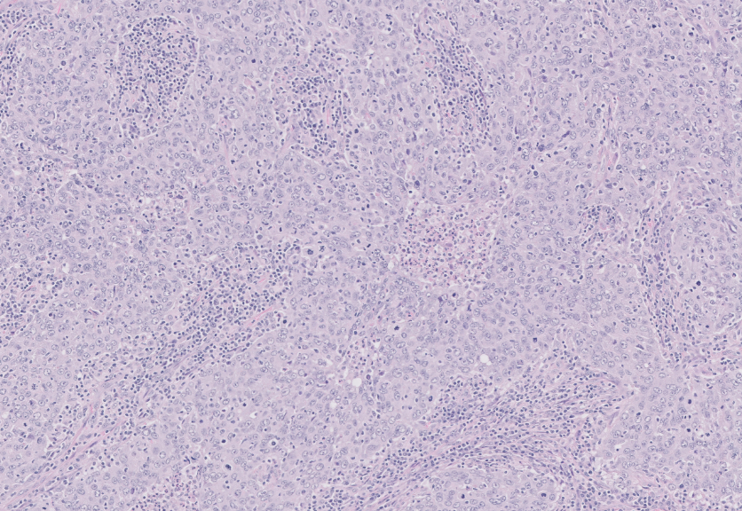
Câncer de Mama Triplo Negativo- HE
HE

Slide 20
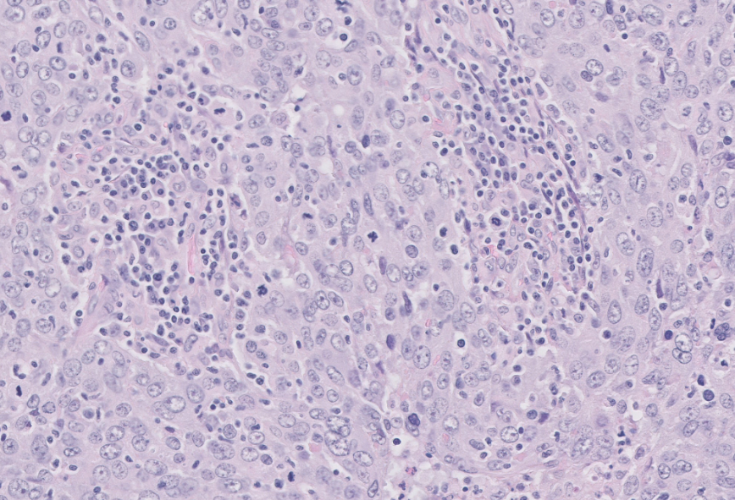
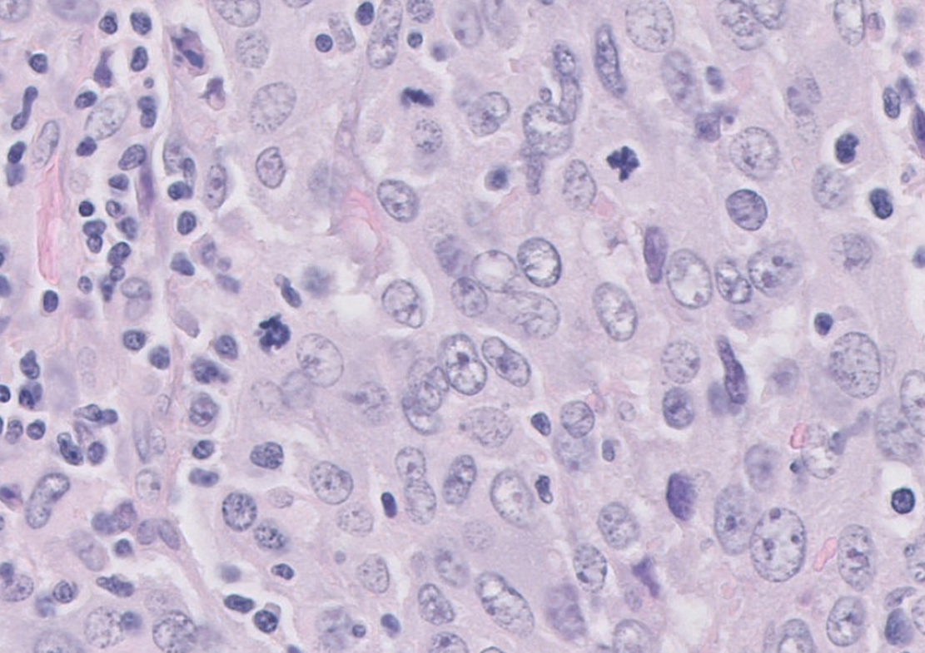
Câncer de Mama triplo negativo - HE

Slide 21
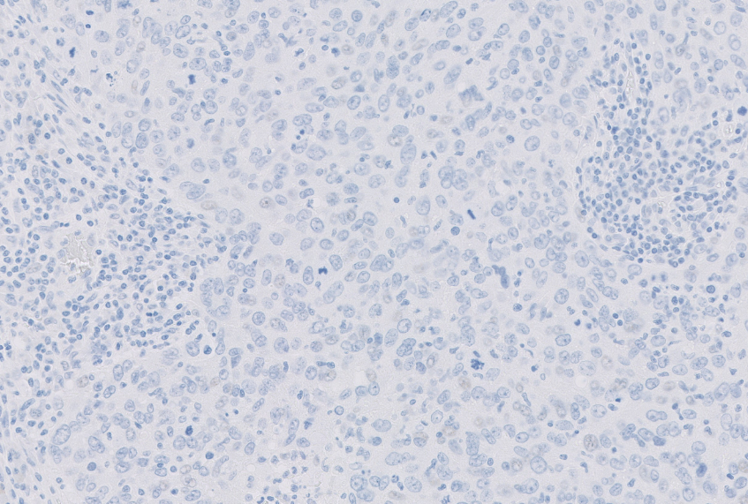
Câncer de mama triplo negativo- lâmina corada com reagente-controle negativo

Slide 22
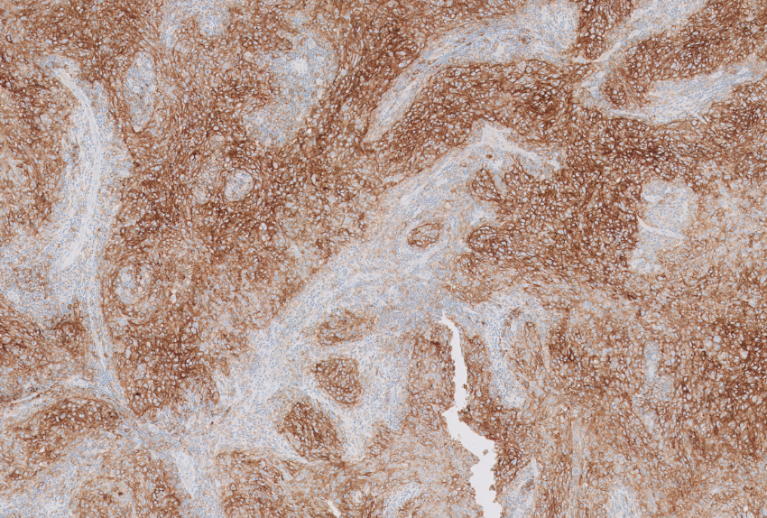
Câncer de Mama Triplo Negativo corado pelo PD-L1
Amostra adequada > 100 células tumorais viáveis: PD-L1 positivo nas células tumorais e inflamatórias

Slide 23
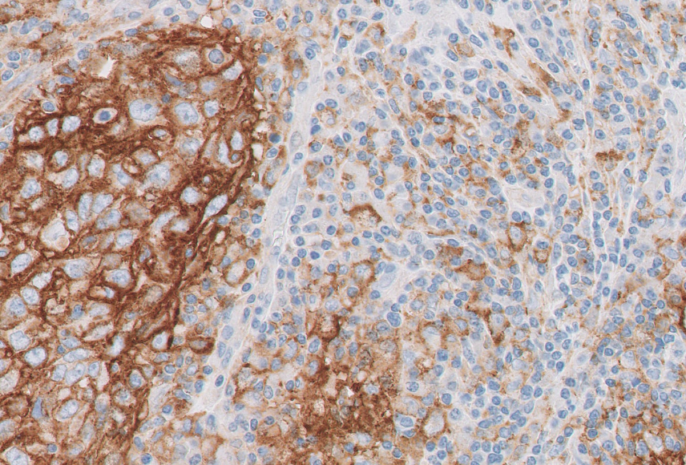
Câncer de mama triplo negativo corado pelo PD-L1
PD-L1 positivo nas células tumorais e inflamatórias mononucleadas associadas ao tumor CPS= 90

Slide 24
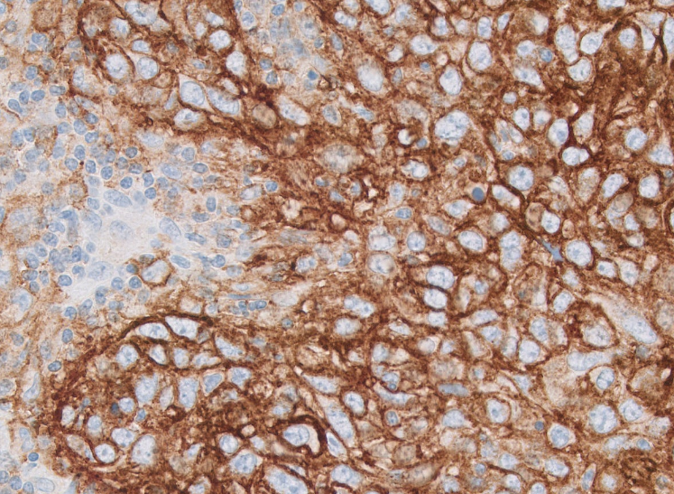
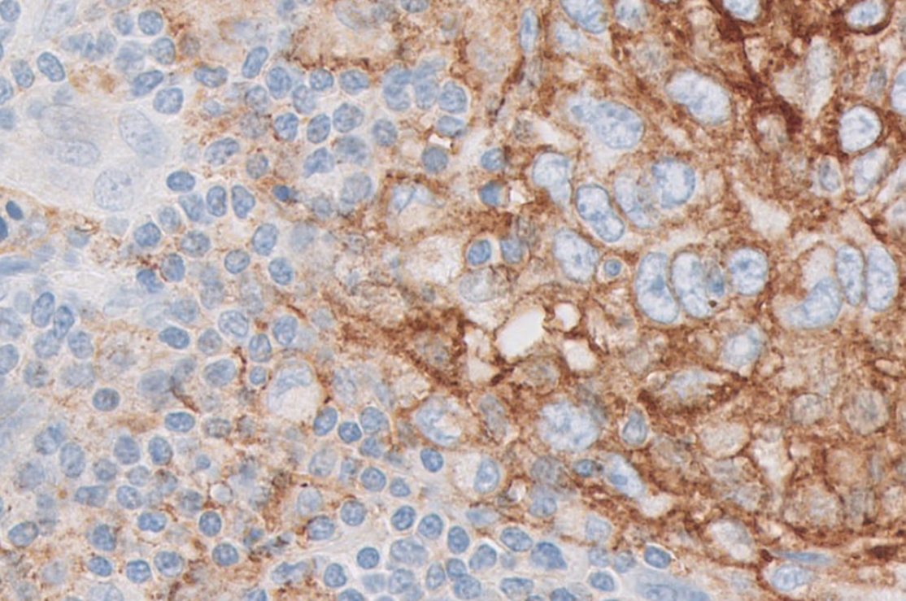
Coloração positiva para PD-L1 células tumorais e células imunes associadas ao tumor (CPS= 90)

Slide 25
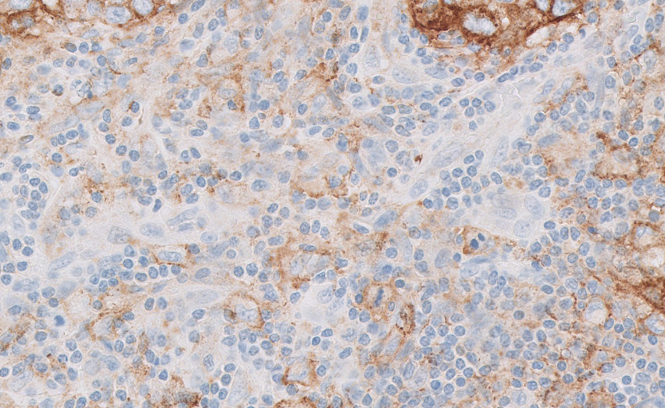
Câncer de mama triplo negativo corado pelo PD-L1
PD-L1 positivo nas células inflamatórias mononucleadas associadas ao tumor

Slide 26
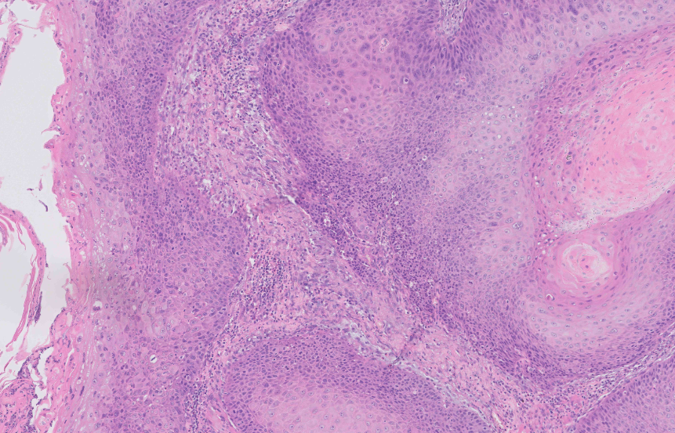
CCE - Cabeça e Pescoço- Caso 1
HE
Amostra adequada, sem autólise, com mais de 100 células tumorais viáveis

Slide 27
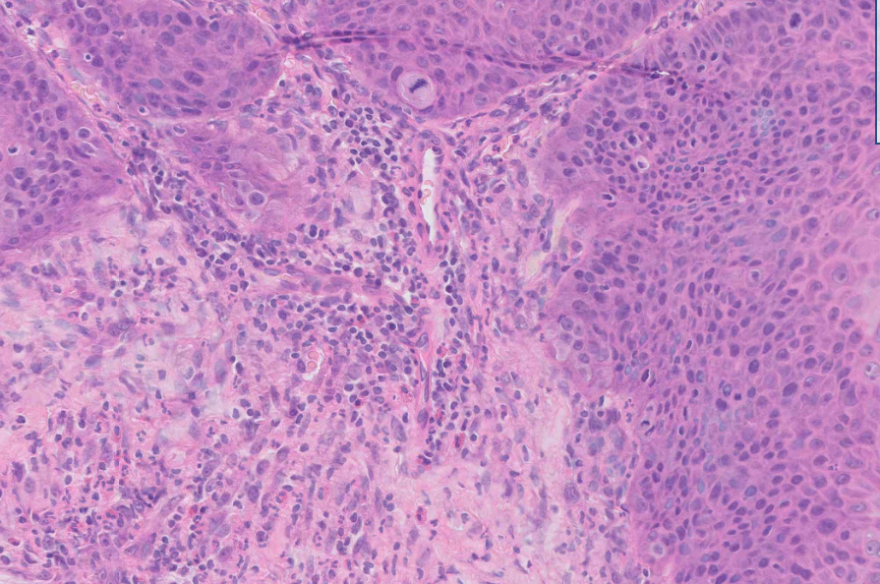
CCE de Cabeça e Pescoço- Caso 1
Células tumorais associadas ao tumor

Slide 28
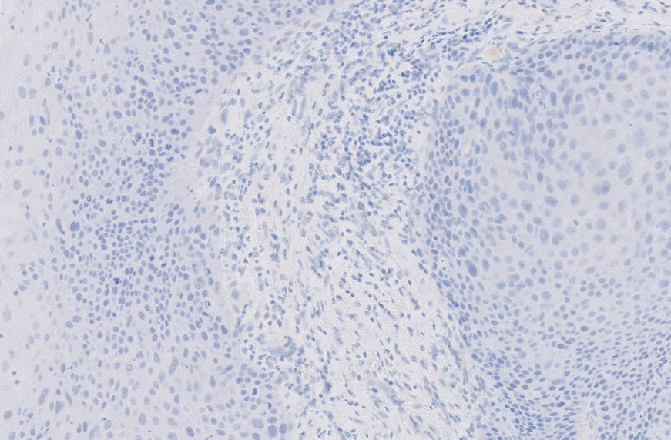
CCE Cabeça e Pescoço - Caso 1
Lâmina corada com reagente-controle negativo

Slide 29
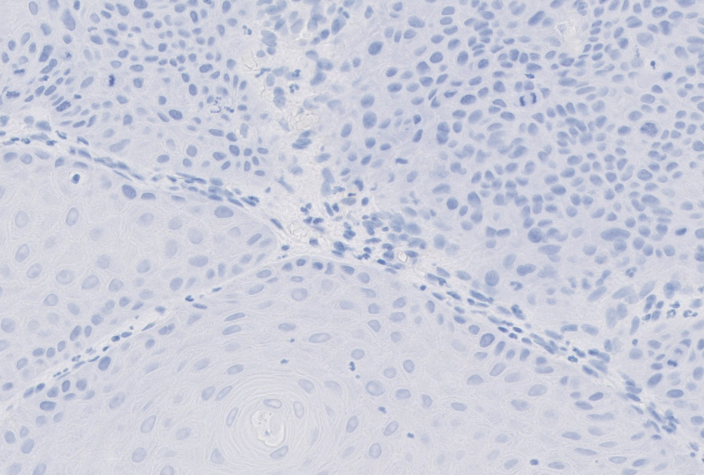
CCE Cabeça e Pescoço- Caso 1- corado pelo PD-L1
PD-L1 negativo nas células tumorais e células inflamatórias associadas ao tumor

Slide 30
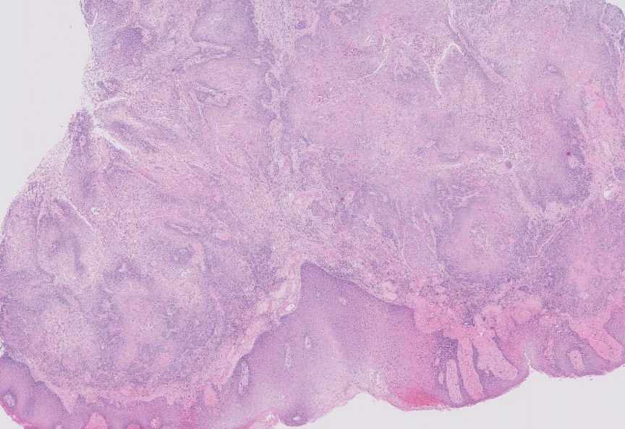
CCE Cabeça e Pescoço- Caso 2
HE
Amostra adequada com >100 células tumorais viáveis, sem autólise ou artefatos

Slide 31
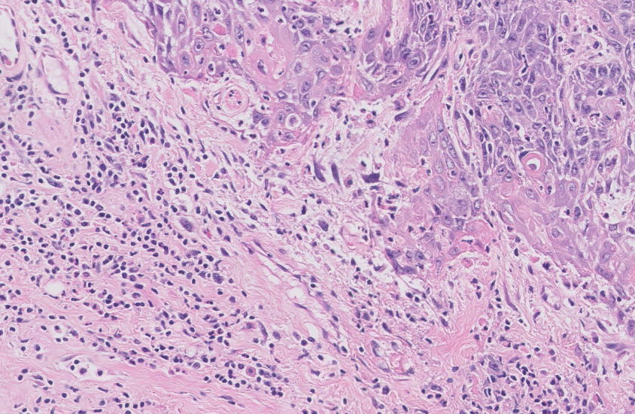
CCE - Cabeça e Pescoço- Caso 2
HE
Células inflamatórias mononucleadas associadas ao tumor

Slide 32

CCE - Cabeça e Pescoço – caso 2
Lâmina corada com reagente-controle negativo

Slide 33
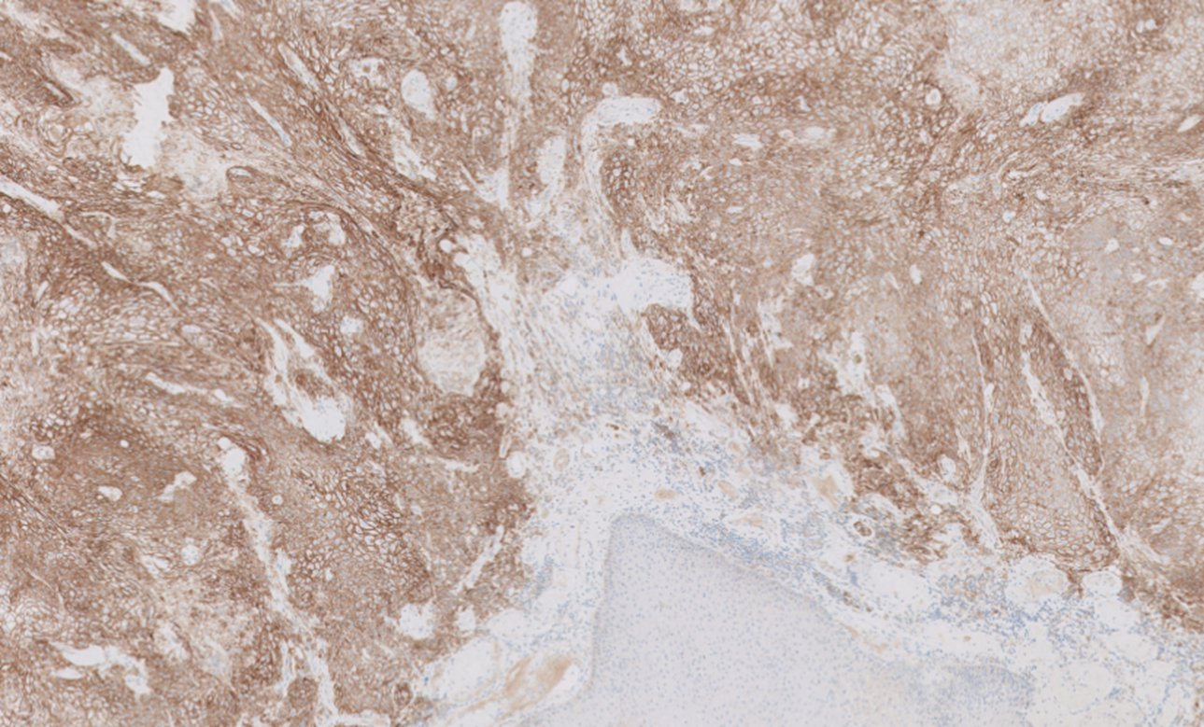
CCE de Cabeça e Pescoço – caso 2- corado para PD-L1
Amostra adequada com > 100 células tumorais viáveis, positivas para PD-L1

Slide 34
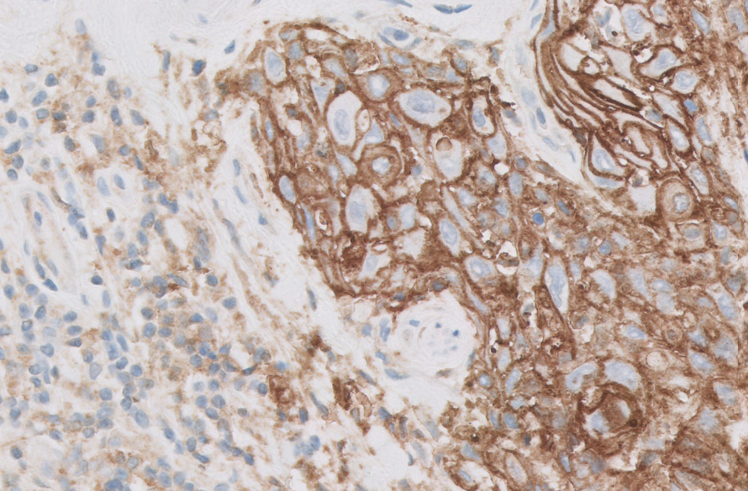
CCE de Cabeça e Pescoço – caso 2 – corado pelo PD-L1
PD-L1 positivo nas membranas das células tumorais e nas células imunes CPS= 90

Slide 35
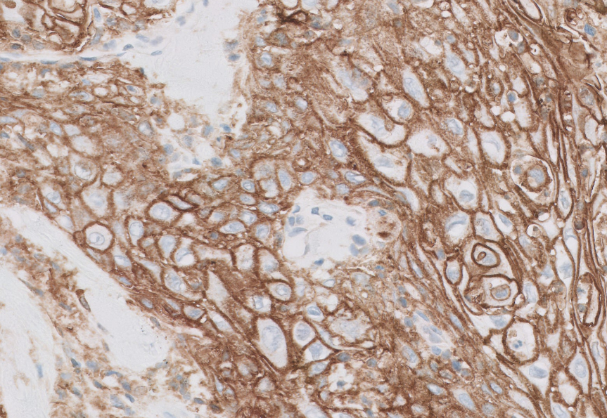
CCE de Cabeça e Pescoço – caso 2 corado pelo PD-L1
Coloração membranar das células tumorais e citoplasmática e membranar das células imunes

Slide 36
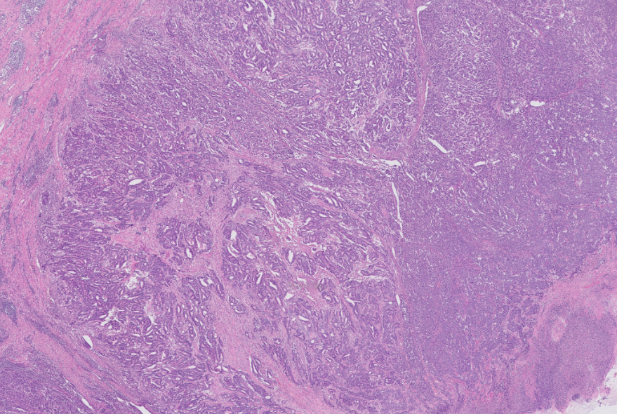
Adenocarcinoma da Junção Gastroesofágica
Amostra adequada, sem artefatos, sem autólise, com >100 células tumorais invasivas viáveis

Slide 37
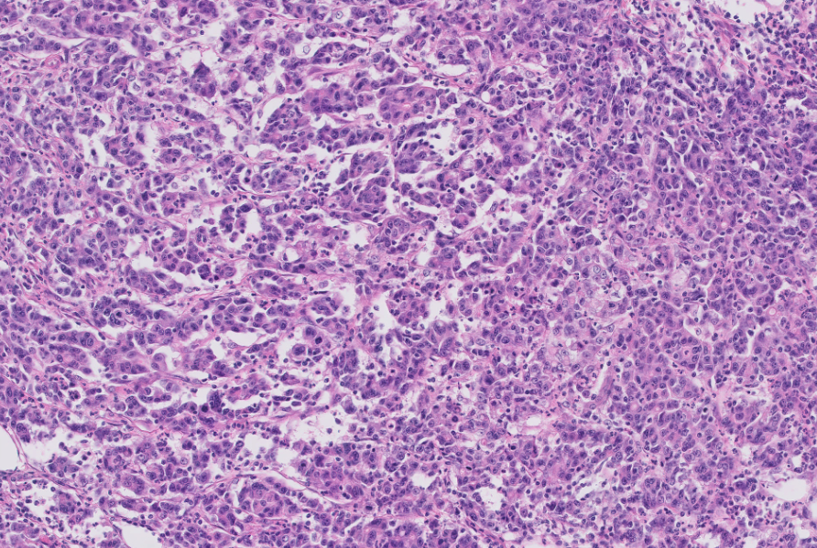
Adenocarcinoma da Junção Gastroesofágica

Slide 38

Adenocarcinoma da Junção Gastroesofágica
Lâmina corada com o reagente-controle negativo

Slide 39

Adenocarcinoma da Junção Gastroesofágica- PD-L1
Coloração positiva para PD-L1 em células imunes e tumorais

Slide 40
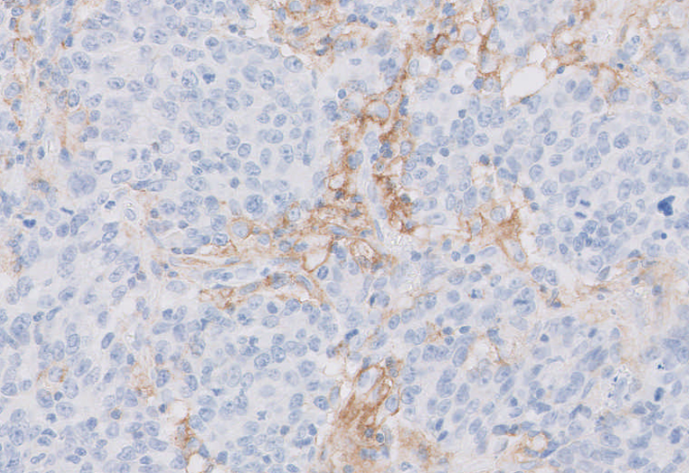
Adenocarcinoma da Junção Gastroesofágica
Coloração positiva para PD-L1 em células imunes e algumas tumorais

Slide 41
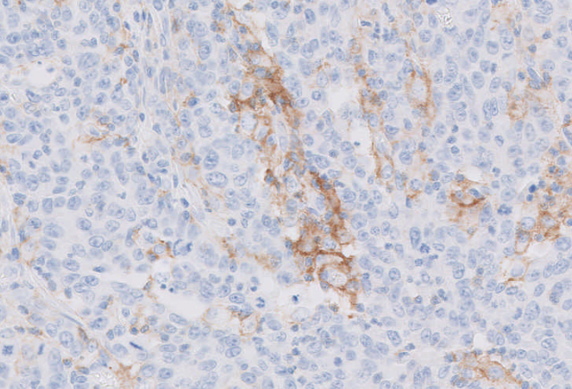
Adenocarcinoma da Junção Gastroesofágica
PD-L1 positivo em células imunes e na membrana das células tumorais- CPS=40

Slide 42
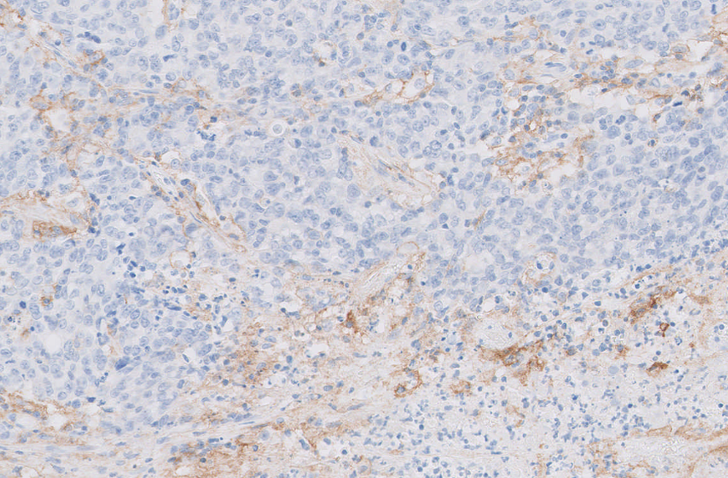
Adenocarcinoma da Junção Gastroesofágica
PD-L1 positivo em células imunes e tumorais- CPS=40

Slide 43
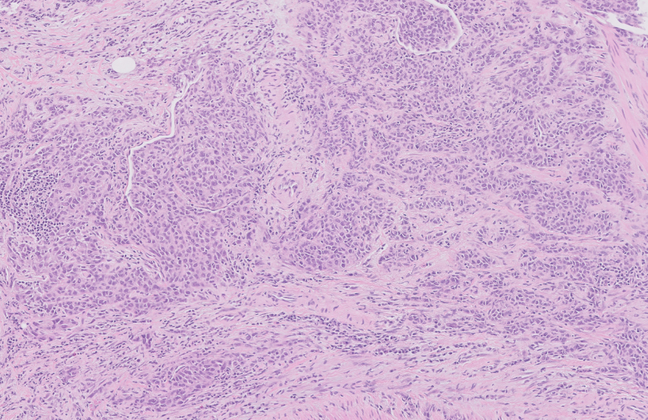
Carcinoma urotelial – caso 1
Lâmina corada pela HE mostrando adequacidade da amostra

Slide 44
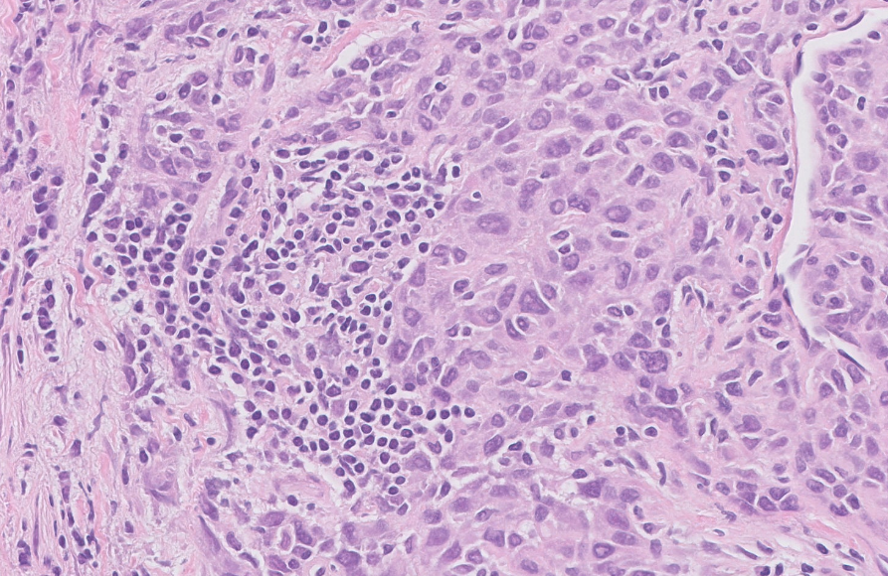
Carcinoma urotelial – caso 1
> 100 células tumorais e infiltrado inflamatório mononuclear associado ao tumor

Slide 45

Carcinoma urotelial
Lâmina corada pelo reagente-controle negativo

Slide 46
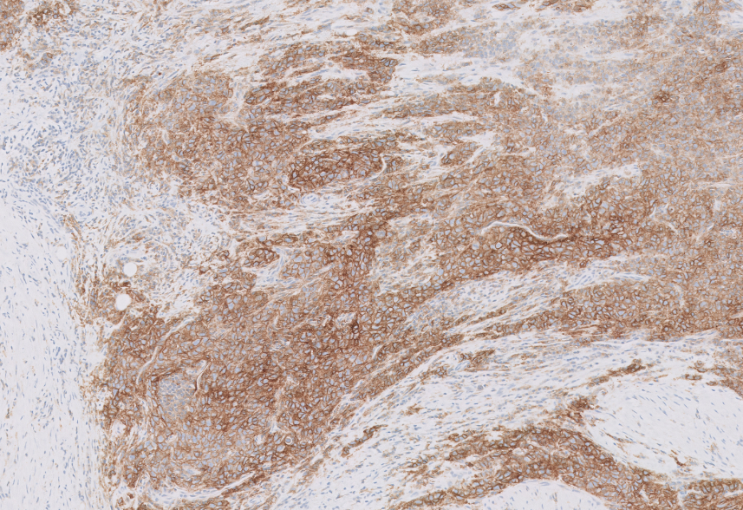
Carcinoma urotelial
PD-L1 positivo em células imunes e em células tumorais

Slide 47
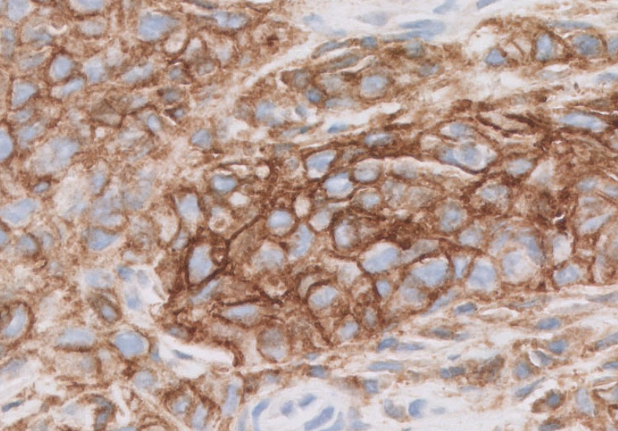
Carcinoma urotelial
PD-L1 positivo em células imunes e positivo na membrana e citoplasma das células tumorais: CPS=90

Slide 48
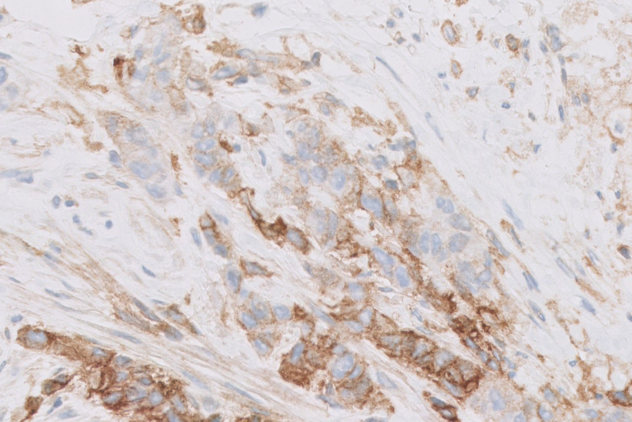
Carcinoma urotelial
PD-L1 positivo em células imunes e padrão granular no citoplasma das células tumorais

Slide 49
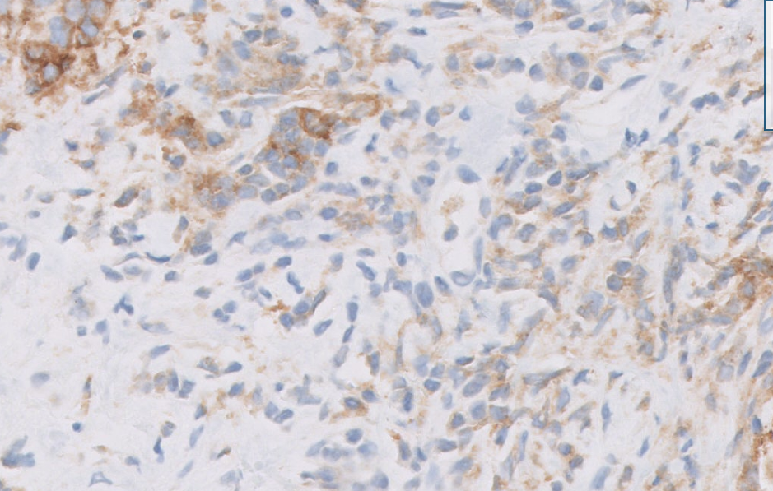
Carcinoma urotelial
PD-L1 positivo em células imunes, citoplasmática e membranar

Slide 50
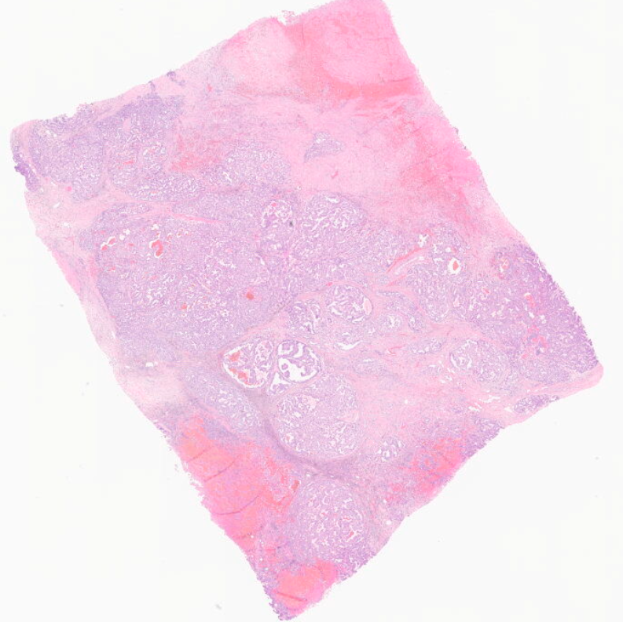
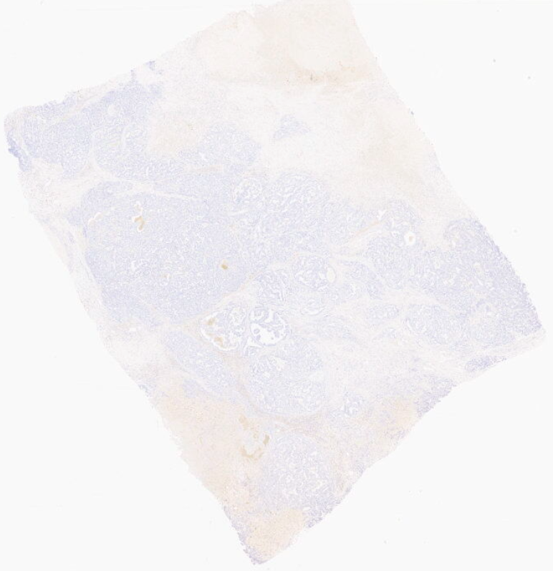
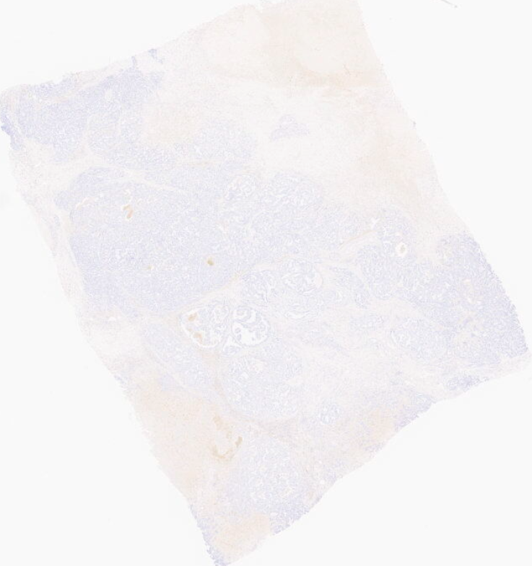
Carcinoma papilar invasivo da mama - triplo negativo
HE
Controle negativo
PD-L1

Slide 51
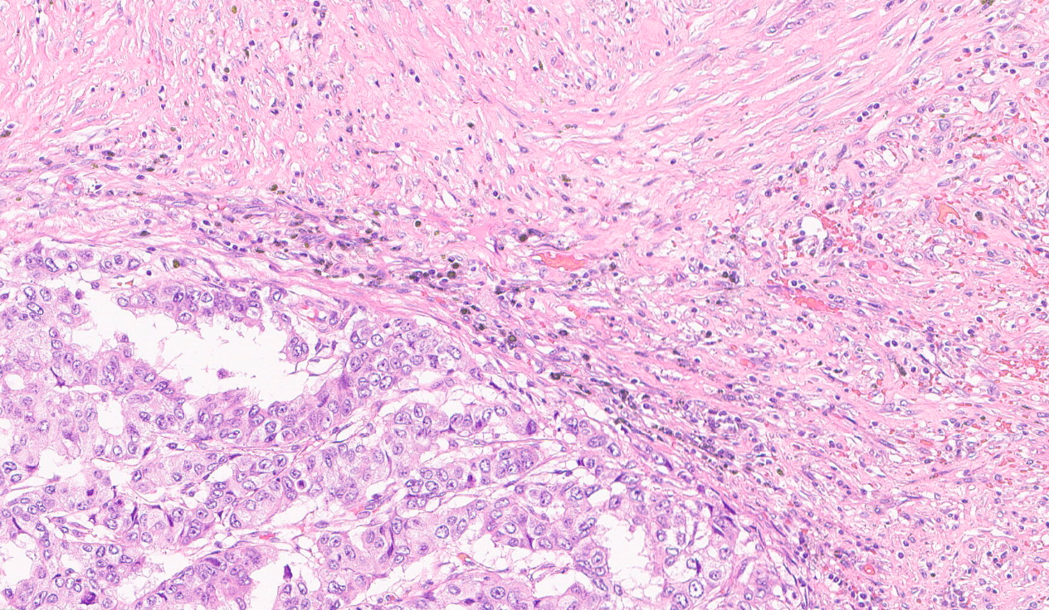
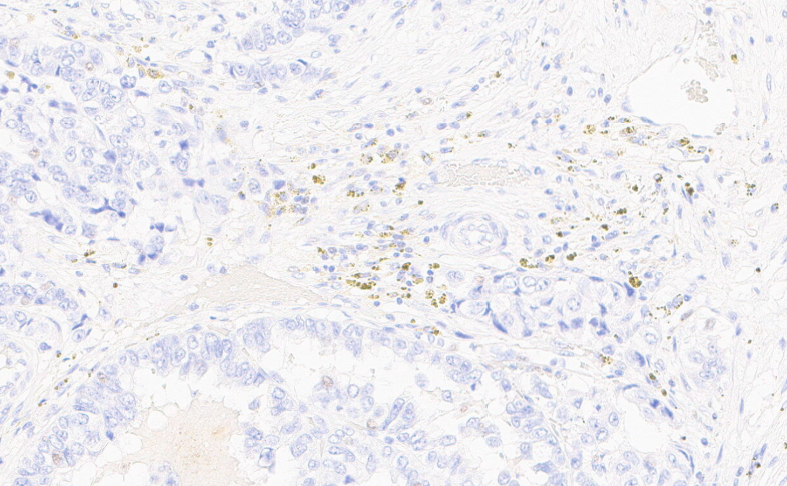
HE
Carcinoma papilar invasivo da mama triplo negativo
Controle negativo
Observe o pigmento de hemosiderina nos focos de hemorragia.

Slide 52
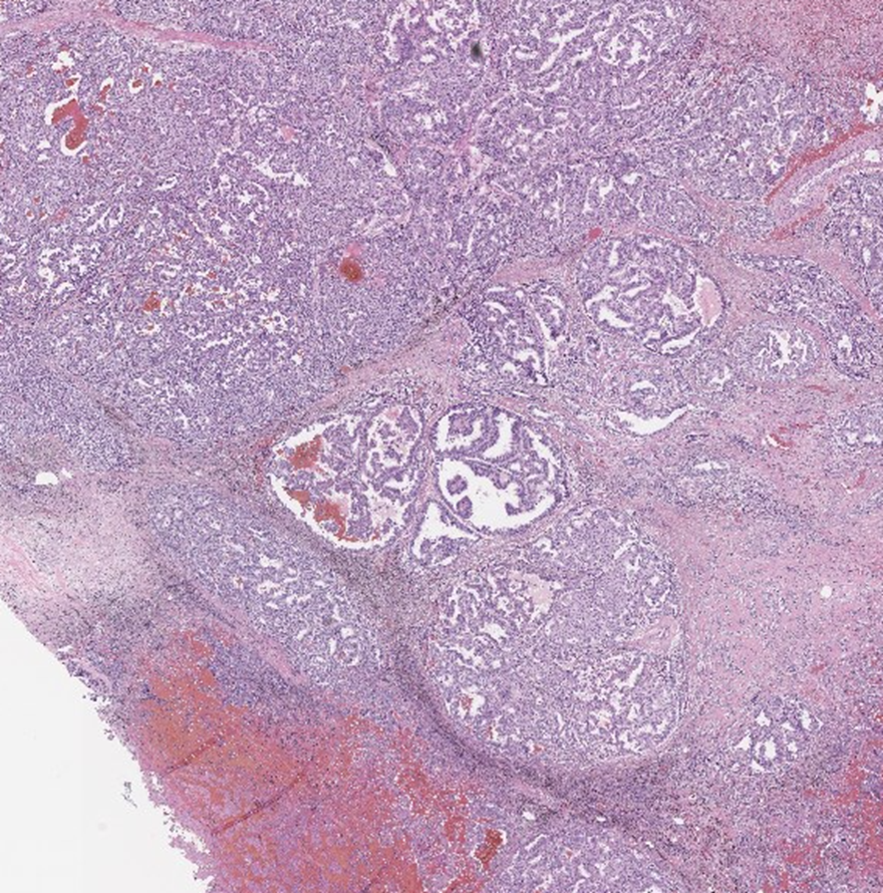
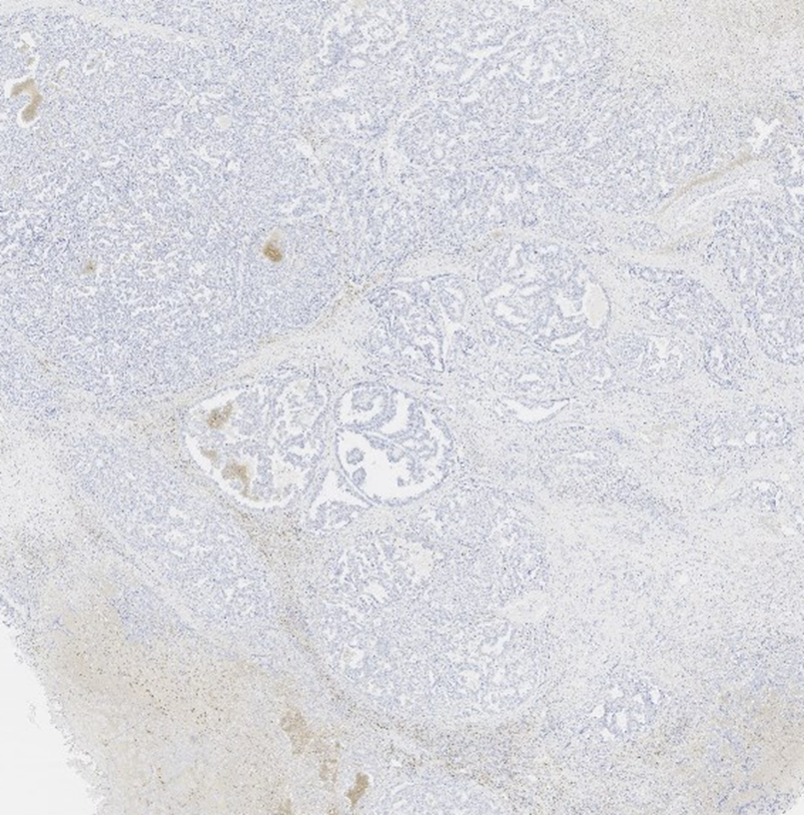
HE
PD-L1 -22C3
Coloração positiva nas áreas de hemorragia e necrose: hemosiderina ou coloração positiva para PD-L1?

Slide 53
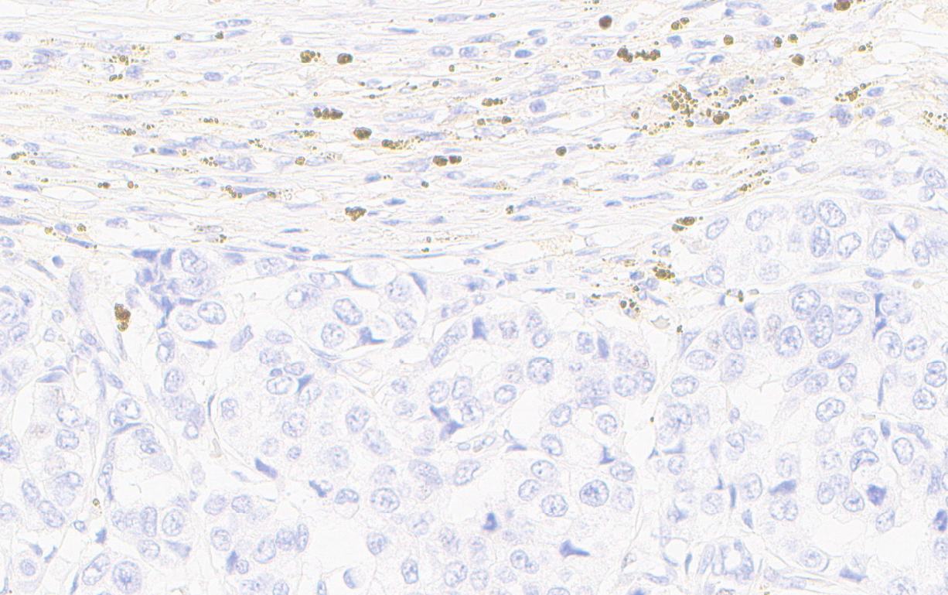
Lâmina corada pelo PD-L1 – Hemossiderina - CPS=0
“Pitfall”: a hemossiderina pode ser confundida positividade para PD-L1

Slide 54
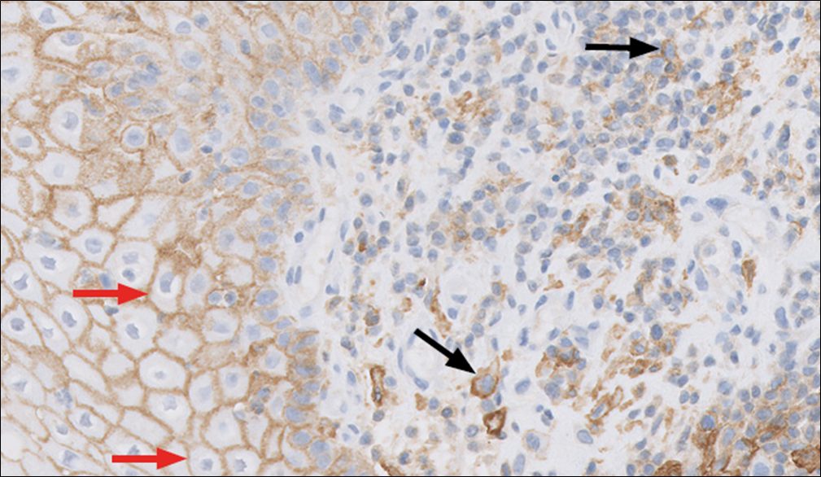
Esôfago – “Pitfall”- epitélio benigno e células inflamatórias associadas coradas para PD-L1
Fonte: Agilent
Excluir do numerador a coloração positiva em células benignas, em lesões benignas e em células imunes associadas, presentes na amostra. Se não houver positividade no tumor e nas células imunes associadas ao tumor o CPS=0

Slide 55
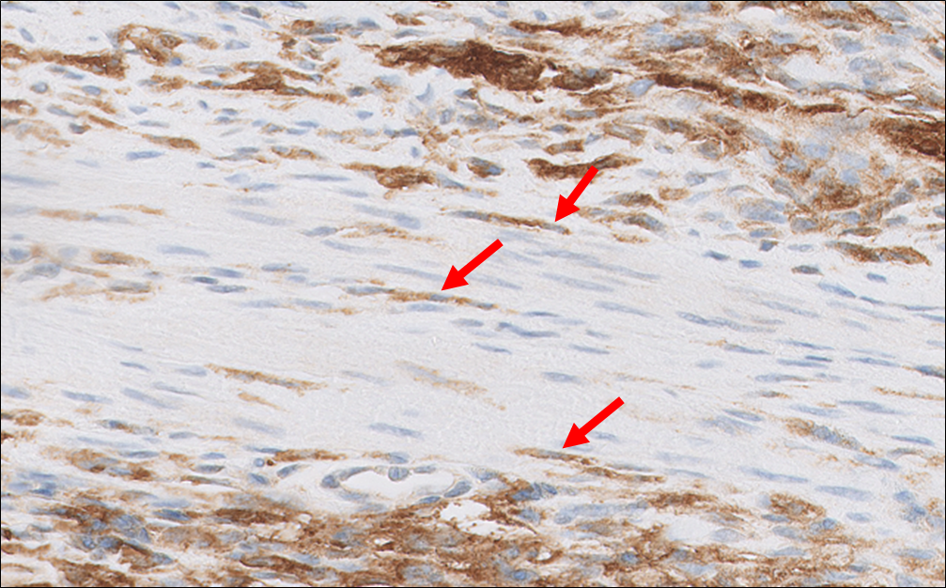
“Pitfall” - Coloração positiva em fibroblastos
Fonte: Agilent
Não incluir no numerador a coloração positiva para PD-L1 em fibroblastos estromais presentes na amostra

Slide 56


O website da Agilent (https://pathology-education.agilent.com/en/home.html) contém um portal educativo sobre PD-L1 com videoaulas, lâminas digitalizadas e atlas de colorações

Slide 57

Tutoriais e lâminas digitalizadas em níveis básico, intermediário e avançado, disponíveis para os interessados
https://pathology-education.agilent.com/en/home.html

Slide 58
obrigadA!
helenice.gobbi@uftm.edu.br

